Slide 1
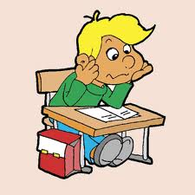
Sociálne zmeny v spoločnosti a ich zdroje
Pre 7. ročník ZŠ
Tematický celok: „Sociálne vzťahy v ľudskej spoločnosti“

Slide 2
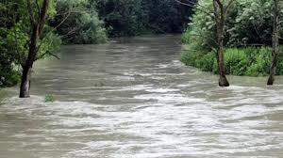
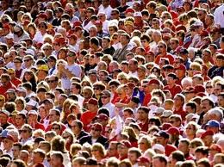
Zmeny v ľudskej spoločnosti
Neustále zmeny v usporiadaní ľudskej spoločnosti sú dôsledkami rozličných zdrojov (napr.: záplavy, suchá, zemetrasenia, populačná explózia...)
Populačná explózia = prudký nárast obyvateľstva
Záplavy

Slide 3


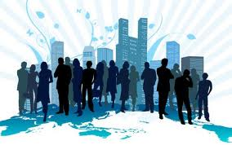
Sociálne zmeny
V spoločnosti prebiehajú sociálne zmeny => usporiadanie ľudskej spoločnosti sa neustále mení a vyvíja (zmeny v správaní, vo vzťahoch...)
Vedeli ste...
SOCIÁLNY STATUS = postavenie jednotlivca v skupine
alebo v spoločnosti
Spomeniete si ešte na význam slovíčka SOCIÁLNY?
Sociálne zmeny môžu nastať napr.:
v zložení ľudskej spoločnosti, v správaní
ľudí a pod.

Slide 4

Sociálna mobilita
V štruktúre (zložení) ľudskej spoločnosti prebiehajú zmeny, ktoré označujeme ako sociálna mobilita
Sociálna mobilita môže byť:
HORIZONTÁLNA /VODOROVNÁ/ = pohyb v rámci spoločenskej skupiny
VERTIKÁLNA /ZVISLÁ/ = pohyb z jednej spoločenskej vrstvy do druhej => vzostup alebo zostup
Na aké vrstvy rozdeľujeme spoločnosť?
MOBILITA = pohyb jednotlivcov v ľudskej spoločnosti

Slide 5
Zdroje sociálnych zmien
Spoločenské zmeny sú spôsobené zmenami napr. v oblastiach ako sú:
Prírodné podmienky a prostredie
Vedecko – technický pokrok
Vývoj ľudskej populácie
Konflikty v ľudskej spoločnosti (napr. extrémizmus..)
Zmeny v oblasti kultúry
Krajne radikálny smer
Hovoríme o ZDROJOCH SOCIÁLNYCH ZMIEN, ktoré
prinášajú zmeny v ľudskej spoločnosti
Migrácia ; úbytok obyvateľov,
ničenie prírody a pod
Migrácia = sťahovanie obyvateľov

Slide 6
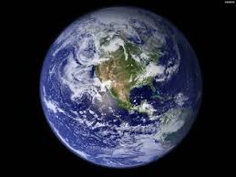
Ničenie prírody
Ľudská spoločnosť mnohokrát pristupuje k prírode veľmi necitlivo => ničenie a drancovanie prírody
Príroda to človeku vracia = suchá, záplavy, zemetrasenia...je narušená rovnováha medzi človekom a prírodou...
Ak nezmeníme svoj prístup môže to mať ďalekosiahle následky
Neničme si našu „modrú“ planétu

Slide 7
Použité literárne pramene
Učebnica občianskej náuky pre 7. ročník
www.wikipedia.sk
www.wikipedia.cz

